Slide 1



Муниципальное бюджетное образовательное учреждение средняя общеобразовательная школа №4 г. Советский
Тема:Преодоление речевых нарушений у обучающихся первых классов по средствам сказкотерапии.
Тарбаева Дарья
Владимировна

Slide 2
Сказка и терапия – как можно объединить эти два понятия? Занятия с использованием сказочных сюжетов помогают ребятам справиться со многими возрастными проблемами. Не случайно этот жанр фольклора – древнейший метод воспитания.
Задачи, которые поможет решить сказка :
повышение мыслительной и эмоциональной активности;
снятие физической и психической напряженности;
совершенствование речевых навыков;
развитие психических процессов и творческих способностей.

Slide 3
Формы работы комплексной сказкотерапии :
Постановка сказок (игры-драматизации);
Сочинение сказок (интерпретация, переписывание, дописывание, сочинение новых сказок и историй);
Куклотерапия (пальчиковые, марионетки, бумажные, перчаточные куклы, верховые куклы , фланелеграф, теневые, магнитные, стендовые);
Сказочная имидж-терапия (преображение с помощью костюмов).

Slide 4
Народные сказки. Древнейшая основа этих сказок – единство человека и природы. Народные сказки несут важные для нас идеи:
Ожившие объекты окружающего мира могут действовать самостоятельно, и имеют право на собственную жизнь;
Разделение добра и зла, победа добра;
Самое ценное дается только через испытание, а то что далось легко, даром, может быстро уйти;
Вокруг нас большое число помощников. Но они приходят на помощь лишь только в том случае, когда мы уже действительно не можем справиться с ситуацией или заданием сами.

Slide 5
Художественная сказка предлагает ребенку образы, которыми он наслаждается, незаметно для себя усваивая жизненно важную информацию.
Сказка ставит и помогает решать моральные проблемы. В ней все герои имеют четкую моральную ориентацию.

Slide 6
Используя сказки для расширения словаря детей провожу следующие виды работы:
вычленение слов из сказки с заданным звуком;
называние слов-признаков, слов-действий из сказки;
-подбор к сказочному персонажу действий, признаков;
называние пропущенных слов в сказке и др.

Slide 7
Приёмы сказкотерапии при формировании связной речи:
СЛОВЕСНАЯ РЕЖИСЕРСКАЯ ИГРА.
ПЕРЕСКАЗ ОТ ЛИЦА ЛИТЕРАТУРНОГО ГЕРОЯ.
«А ЧТО ПОТОМ».
«СОВМЕСТНОЕ РЕШЕНИЕ ПРОБЛЕМНОГО ВОПРОСА К СКАЗКЕ».
«ИЗМЕНЕНИЕ СИТУАЦИИ В ЗНАКОМЫХ СКАЗКАХ».
«СКАЗКИ ПРО САМОГО СЕБЯ».

Slide 8
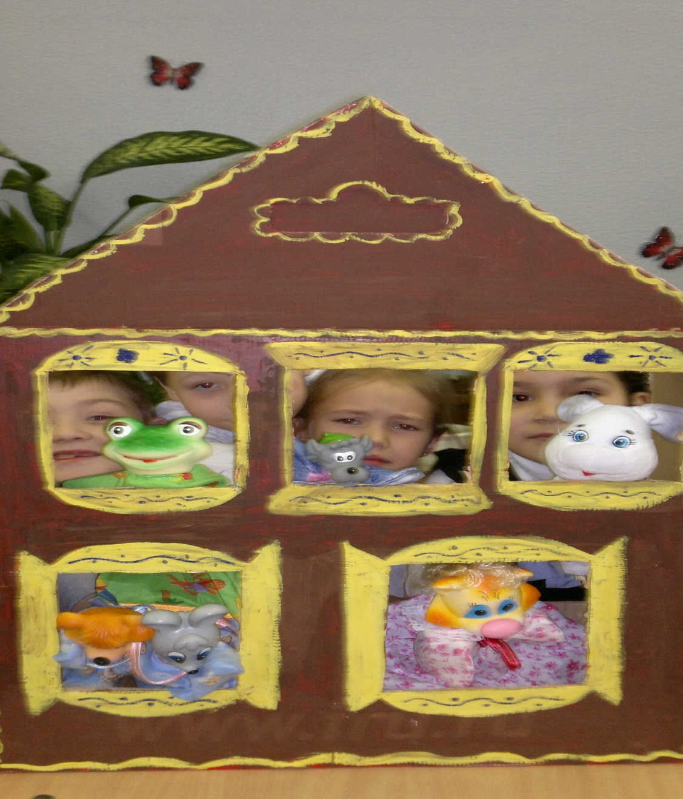
«Теремок»

Slide 9
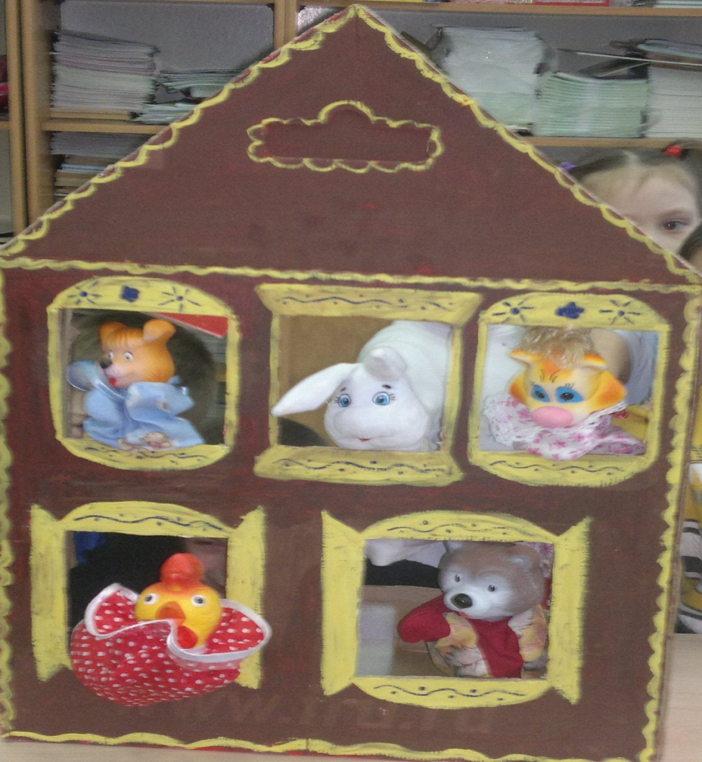
«Заюшкина избушка»

